Slide 1
2026년 ICT기반 외국인환자 사전상담 · 사후관리 지원 사업
중간보고
카자흐스탄 암환자 대상 ICT 기반 사전상담·사후관리 통합 의료연계 서비스 구축 (healwith 플랫폼)
주관 본로이 · 참여 면력한방병원 · 신촌면력한방병원 · 사업기간 2026.04 ~ 11 · 발표 2026.08.27

Slide 2
1. 사업 총괄 요약

Slide 3
1부
사업 개요
2026-05-14 수행계획서 확정본 기준
구분 | 내용
사업명 | 카자흐스탄 암환자 대상 ICT 기반 사전상담 및 사후관리 통합 의료연계 서비스 구축
사업기간 | 2026. 04. ~ 2026. 11. (8개월)
대상국가 · 고객 | 카자흐스탄 (러시아·키르기스스탄·CIS 확장) / 암환자 및 보호자
사업비(계획액) | 총 87,500천원 · 보조금 70,000천원(80%) · 자부담 17,500천원(20%)
주관기관 / 책임자 | 본로이 / 강주영 대표
참여기관 | 면력한방병원 · 신촌면력한방병원
▶ 유치업 등록 A-2026-01-02-06761 · SGI 서울보증 배상책임보험 1억 · 보유특허 2건

Slide 4
1부
총괄 요약
15 회
해외 파트너 미팅
카자흐 9 · 러시아 3 · 기타 3
4 건
계약 · 협약 체결
에이전시 1 · MOU 3
8 건
실환자 문의 접수
5월 1 · 6월 1 · 7월 3 · 8월 3
15 건
사전상담·사후관리
목표 120건 대비 12.5%
사업목적 | CIS 암환자가 브로커에 의존하지 않고 한국 양·한방 협진에 접근하도록 ICT 사전상담·사후관리 체계를 구축
추진실적 | 플랫폼 구축 완료(6개 언어·원격협진·AI 상담·성과 대시보드) / 해외 파트너 15곳 접촉 · 4건 체결 / 사전상담 누적 15건
성과 활용계획 | 구축 플랫폼을 2027년 이후 자체 유치사업 및 참여병원 대상 이용료 모델로 전환
문제점 및 건의 | 유치 확정·만족도는 아직 0. 사전상담은 누적 15건(12.5%)으로 증가 중. 유치 전환을 8월 광고·파트너 실사로 밀어붙이는 중
▶ 연결망을 만들었고, 사전상담 15건이 그 통로가 실제로 작동함을 보여줍니다.

Slide 5
1부
계획 대비 추진실적
수행계획서 월별 마일스톤 대비
월 | 추진계획 (당초) | 추진실적 | 비고
4월 | 플랫폼 설계 | 설계 완료 · 개발 착수 | 정상
5월 | 설계 완료 + 환자 유치 개시 | 플랫폼 배포 · MOU 2건 체결 | 정상
6월 | 플랫폼 개발 (현지어 UI·원격상담) | 6개 언어 화면 전환 완료(번역 문구 1,753개)·원격협진·AI 상담·성과 대시보드 / 해외 미팅 4회 | 정상
7월 | 개발 완료 + 원격협진·사후관리 본격화 | 개발 완료 / 해외 미팅 11회 · 계약 2건 체결 / 홍보비 집행 개시 | 실환자 송출 지연
8월 | 원격협진·치료·사후관리 운영 | 영상 사전상담(08.03)·소견서 발급(08.04) / 대학병원 의뢰 2곳 발송(08.10) → 이대서울 회신 소견 수령(08.14) / 사업계획 변경 승인요청 제출(08.13) / 모바일 앱 정식 출시(08.13) | 일부 달성
▶ 개발 일정은 계획대로 완료. 지연은 「실환자 송출」 한 가지이며 사유·대책은 자체 중간평가에서 보고합니다.

Slide 6
2. 원격진료 부문

Slide 7
2부 · 1. 사업내용
왜 카자흐스탄인가
우리 주장이 아니라 정부 기관의 분류입니다
진흥원 분류 (2025.12 발간) | 해당 국가 | 특징
미용 · 시술 중심 국가 | 일본 · 대만 · 중국 · 태국 | 의료 소비의 75% 이상이 피부 · 성형
치료형 고액 소비 국가 | 카자흐스탄 · 몽골 | 종합병원 · 내과 중심의 무겁고 비싼 치료
복합형 소비 국가 | 미국 | 의료와 관광을 병행
우리 타깃은 「미용 대세」의 예외 구역, 진흥원이 자기 분류로 적어놨습니다
정직하게 같이 말할 불리한 사실
· 카자흐스탄 2025년 1.5만 명(순위 11위→13위 하락, 증가율 +4.9%로 상위 15개국 중 최저)
· 러시아 2만 명(9위→11위 하락. 인원 +21.9%이나 피부과로 이동)
· 즉 「시장이 커져서 들어갔다」가 아니라 「성격이 우리와 맞아서 들어갔다」입니다
출처: KHIDI 「2024 신용카드 데이터로 본 외국인환자 소비패턴 분석 보고서」(2025-12-16) · 보건복지부 「2025년 외국인 환자 유치 200만 돌파」 보도자료 (2026-08-11 원문 확인)

Slide 8
2부 · 1. 사업내용
사업 수행 체계
환자 한 명이 지나가는 경로
현지 발굴
에이전시 · 보험사
카자흐 · 러시아 · CIS
사전상담
AI 상담 + 화상 협진
실시간 6개 언어 통역
본치료
협진 상급종합병원
암 수술 · 항암
재활 · 회복
면력한방병원
신촌면력한방병원
귀국 후 사후관리
UMIT 국제암센터
현지 경과 관찰
전 구간을 healwith 플랫폼 한 곳에서 기록·추적. 사전상담부터 사후관리까지 끊기지 않음
주관기관 | 본로이 | 플랫폼 개발·운영, 유치 총괄, 사전상담·사후관리 체계 운영
참여기관 | 면력한방병원 | 암 재활·면역 치료, 세컨드 오피니언 작성, 협진 연계
참여기관 | 신촌면력한방병원 | 암 재활·사후관리 프로그램 운영, 만족도 조사
※ 협진 상급종합병원(이대서울·이대목동·고려대구로·신촌세브란스)과 해외 파트너는 협력 네트워크이며 사업 참여기관은 아님.

Slide 9
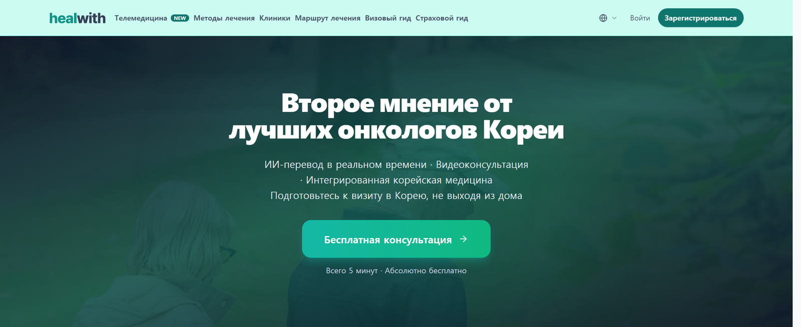
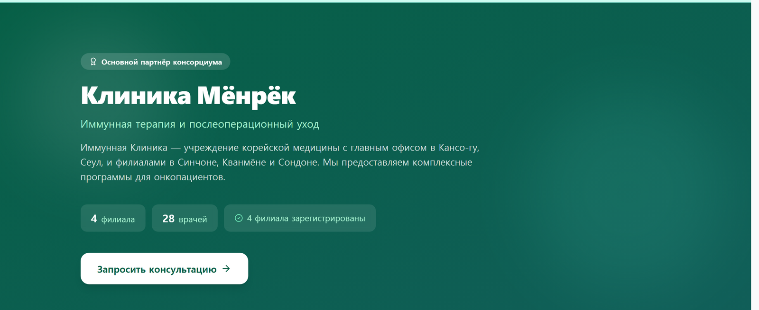
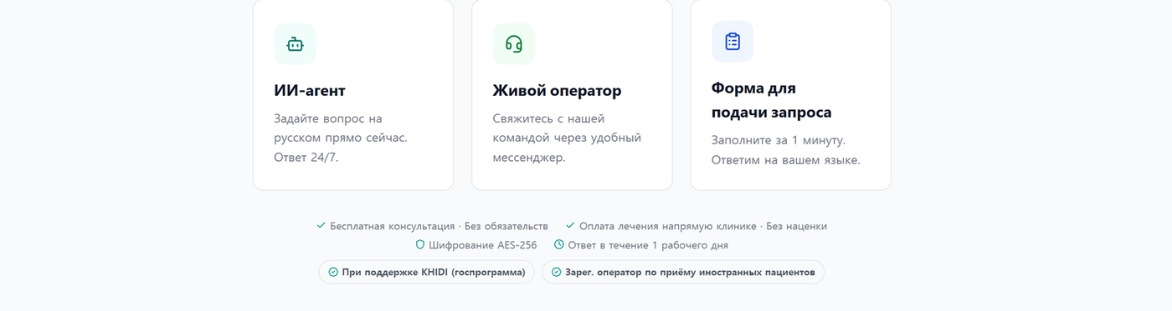
2부 · 2. 추진성과 ①
환자가 실제로 보는 화면
6개 언어 중 러시아어 화면 (healwith.co.kr/ru)
첫 화면: 「한국 최고 종양 전문의의 세컨드 오피니언」
협진 병원 안내: 러시아어 병원 정보·위치
구축 규모
· 화면 137개 × 6개 언어 (한·영·러·카자흐·중·일)
· 서버 기능 215개 · 사용자 권한 5종
· 환자 개인정보 암호화(AES-256) 저장
· 모바일 앱(iOS·Android) 빌드 완료
문의 접수: AI 상담 / 상담원 연결 / 접수 폼 3가지 경로
▶ 러시아어·카자흐어를 「번역해 붙인 것」이 아니라 처음부터 6개 언어로 설계했습니다.

Slide 10
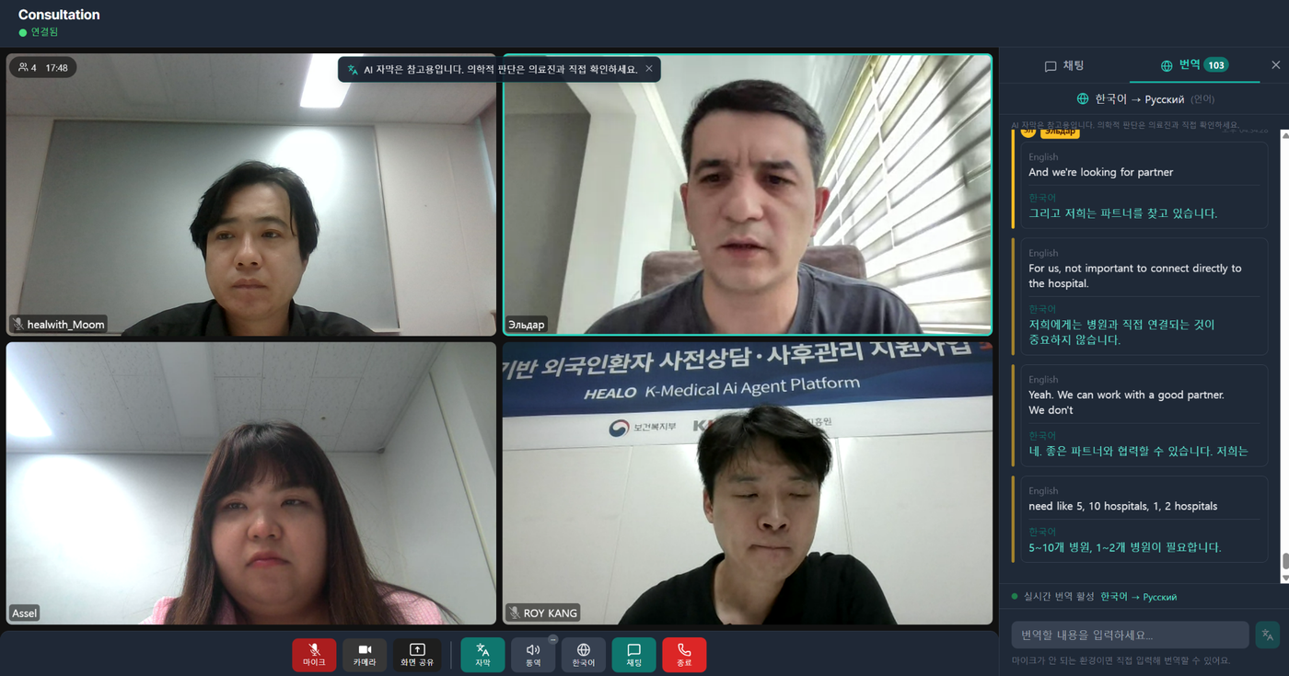
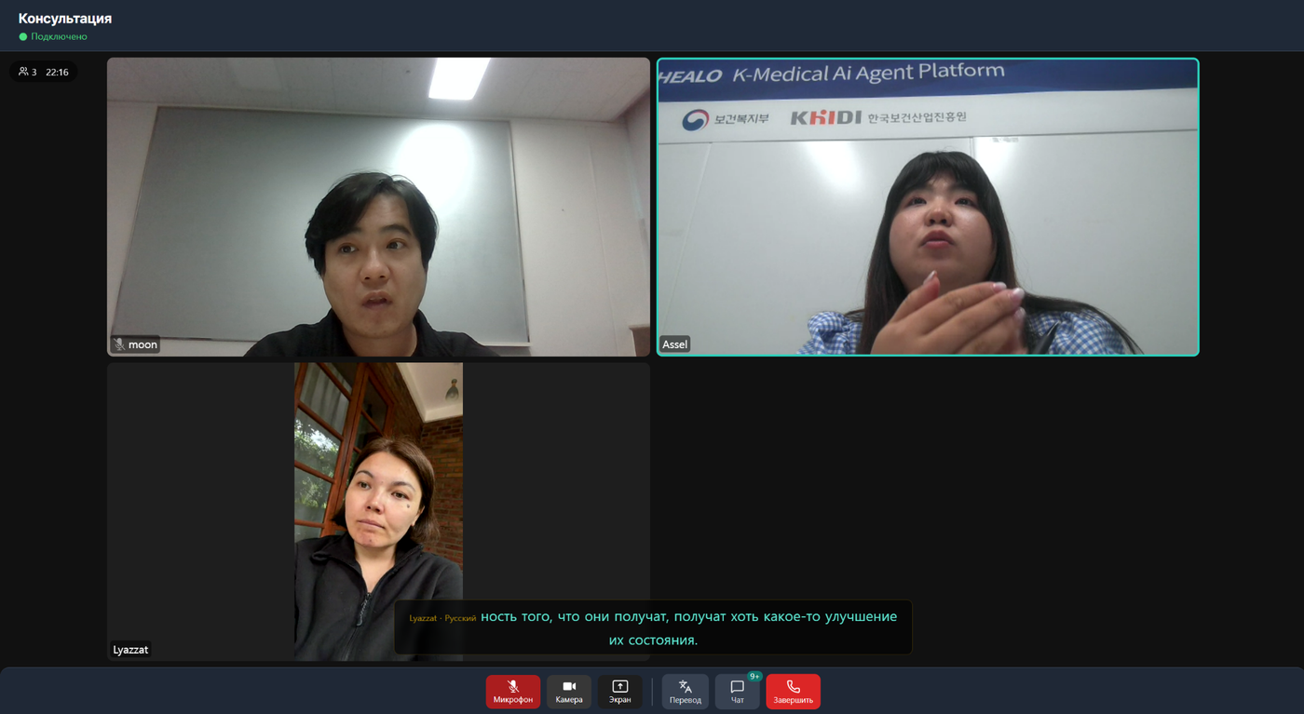
2부 · 2. 추진성과 ②
원격협진: 실시간 통역
환자는 현지에서, 의료진은 한국에서
2026.07.29 튀르키예 Sayluk 협의. 우리 플랫폼 상담방, 오른쪽이 한국어↔러시아어 실시간 번역 패널
2026.07.20 카자흐 Clinic Navigator 협의. 화면 하단에 러시아어 실시간 자막
15 회
화상상담 실제 진행
2명 이상 입장 · 시험 제외
6 건
제2의료소견 확보
이대서울 · 이대목동 · 면력한방
5 건
환자에게 전달 완료
러시아어 번역본 포함
▶ 의료해외진출법 제16조가 「외국인환자 사전·사후관리」를 명시적으로 허용합니다. 지금 하는 일이 곧 법에 적힌 그 행위입니다.

Slide 11
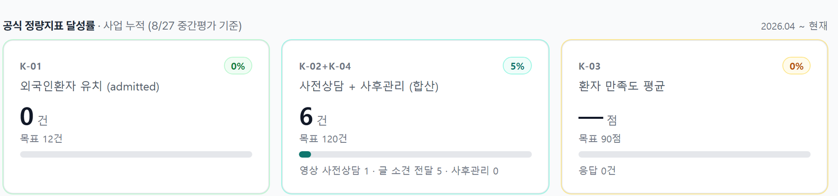
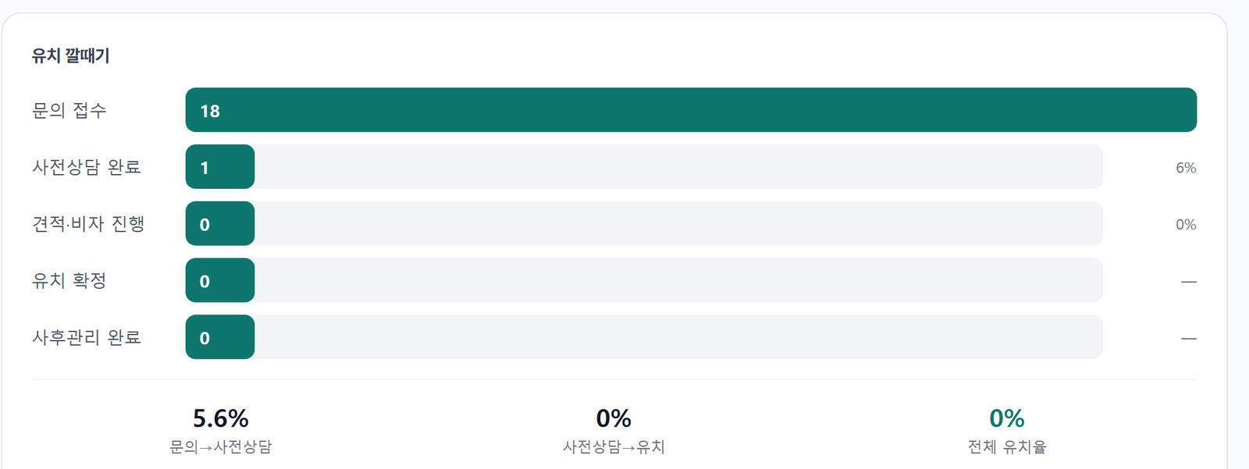
2부 · 2. 추진성과 ③
성과를 스스로 세는 화면
ICT 사업이 자체 ICT로 성과를 계량합니다
관리자 화면: 공식 정량지표 3개의 목표 대비 달성률이 매일 자동 갱신
자동으로 도는 안전장치
· 집계 오류가 나면 운영자에게 즉시 알림
· 상담 완료 시 만족도 설문 자동 발송·소급 보정
· 종료 처리 안 된 상담이 쌓이면 자동 경보
· 사무실 IP·테스트 계정 문의는 실적에서 자동 제외
유치 깔때기: 접수된 문의가 어느 단계에서 멈춰 있는지 그대로 표시
▶ 화면의 「0」은 숨긴 값이 아니라 시스템이 매일 계산해 그대로 내보이는 값입니다.

Slide 12
2부 · 2. 주요 성과
성과지표 달성 현황
테스트·데모 데이터 전부 제외 · 2026-08-20 기준
구분 | 성과지표 | 목표(A) | 달성(B) | 달성률(B/A) | 집계 출처
정량·필수 | 외국인환자 유치 | 12 건 | 0 건 | 0% | 유치 전환 대시보드 (자동)
정량·부가 | 사전상담 · 사후관리 | 120 건 | 15 건 | 12.5% | 월간 업무보고 4~7월 누적
정량·부가 | 환자 만족도 | 90 점 | 미측정 | - | 만족도 설문 (자동)
정성 | ICT 사전상담·사후관리 체계 | 플랫폼 구축 | 구축 완료 | 달성 | 플랫폼 시연·산출물
정성 | 양·한방 협진 연계 치료모델 | 협진체계 수립 | 수립·운영 중 | 달성 | 원격협진·참여병원·UMIT MOU
▶ 사전상담은 5월 1 → 6월 4 → 7월 10건으로 늘어 누적 15건(12.5%)입니다. 유치 확정·만족도가 남았습니다.
※ 플랫폼 자동 집계는 7건입니다: 영상 사전상담 1건(카자흐, 08.03) · 서면 소견 전달 6건(키르기스 2 · 카자흐 1 · 이대서울 1(08.20) · 플랫폼 도입 이전 상담 소급 등록 2) · 사후관리 0건. 표의 15건은 월간 업무보고 기준으로 플랫폼 밖 상담까지 포함한 수치입니다. 소급 등록분은 화면에 「소급」으로 표기돼 있습니다.

Slide 13
2부 · 2. 주요 성과
사후관리 3대 서비스, 전부 만들어 놨습니다
실환자만 들어오면 추가 개발 없이 즉시 가동됩니다
④ 사후 경과 모니터링
치료완료일 넣으면 7단계 일정 자동 생성
(D+7·10·14·30·90·180·365)
증상 보고를 AI가 위험도 4단계로 판정
응급 키워드 한·영·러·카자흐 인식
현지 병원 경과기록 업로드 창구
⑤ 교육 콘텐츠
암종 5종 × 치료단계 3개 = 18건
6개 언어 제공
사후관리 일정에 맞춰 자동 배포
암종·경과일 두 값으로 자동 선별
(별도 진료정보 필요 없음)
⑥ 재이용 예약
경과·증상을 근거로 재예약 필요 여부
자동 판정
판정 근거와 권장 시점 동시 산출
환자 화면에서 직접 확인·수락
시험환경 실데이터로 확인한 것
· 위암 치료완료 8/01 넣으니 7단계가 그대로 생성됨. 「피를 토했습니다」 0.95 응급, 러시아어·카자흐어 응급 문장도 0.95로 같게 판정
· 교육자료는 위암 1주차 러시아어 5건·2주차 카자흐어 2건이 조회되고 환자 달력에 「교육 자료」로 표시됨
· 재이용은 치료 35일 경과 건에만 제안이 뜨고 2일 경과 건에는 안 뜸(헛제안 없음). 응급 증상은 당일 예약 제안
▶ 사전상담·사후관리·재이용 전 구간을 구축 완료하고 시험환경에서 정상 작동을 확인했습니다.

Slide 14
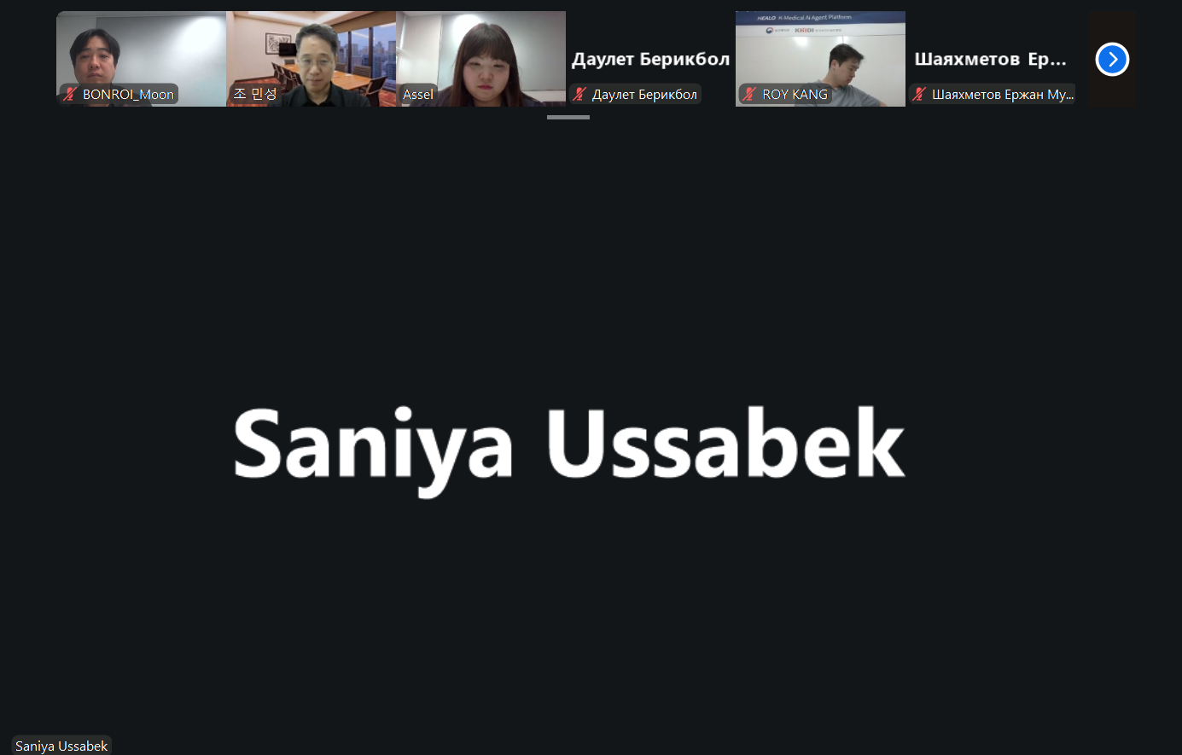
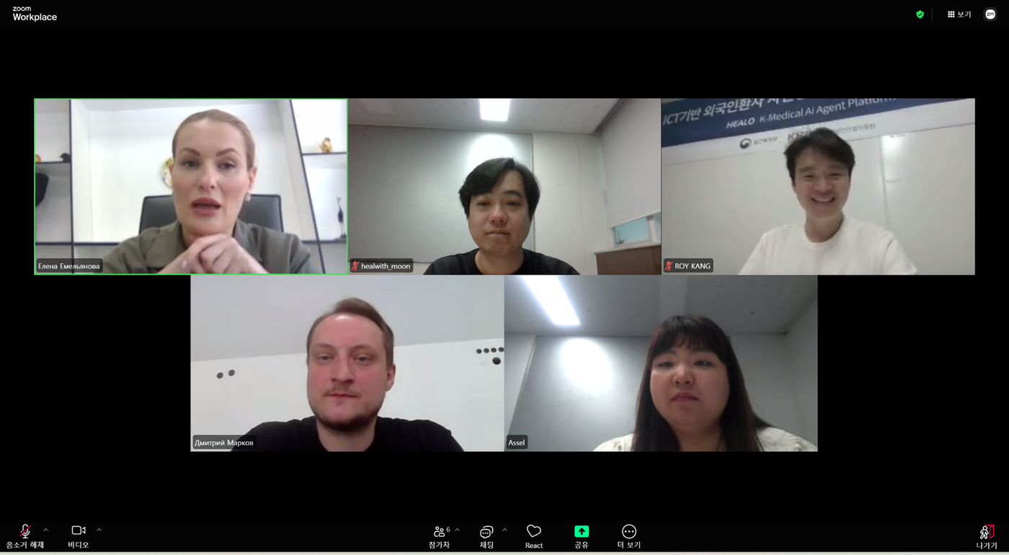
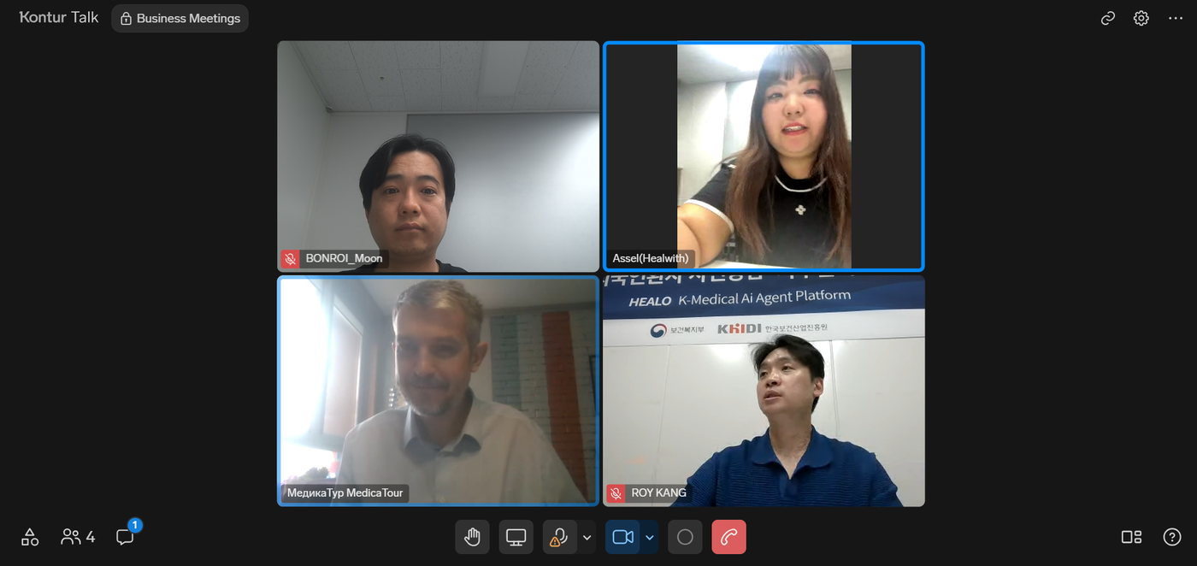
2부 · 2. 추진성과 ④
해외 파트너 네트워크
회의록 기준 실제 진행 미팅 15회 (2026.06 ~ 07)
06.17 UMIT 국제암센터(카자흐)
07.06 Madanes 보험사(러시아)
06.19 MedicaTour(러시아)
일자 | 상대 기관 | 성격 | 협의 결과
06.17 | UMIT 국제암센터 (카자흐) | 의료기관 | 세컨드 오피니언 협력 → 3자 MOU 체결
06.19 | MedicaTour (러시아) | 에이전시 | 계약 체결 합의 → 정식 계약 체결
07.06 | Madanes (러시아) | 보험회사 | 보험 가입자 연계 · 전용 계정·보험 페이지 신설
07.15 | 이화여자대학교 의료원 | 대학병원 | 수술 연계 + 본로이 재활케어 공식 협력
07.24 | Medtour (카자흐) | 에이전시 | 방한 병원 실사 후 송출 개시 협의
▶ 국가별 카자흐 9 · 러시아 3 · 키르기스 1 · 튀르키예 1 · 국내 1. 계약 체결분의 수수료는 MedicaTour 15% · MedVoyage 20%로 계약서에 확정돼 있습니다.

Slide 15
2부 · 2. 추진성과 ⑤
계약 · 협약 체결 현황
서명·직인 완료본 기준
상대 기관 | 국가 | 형태 | 체결일 | 핵심 내용
MedicaTour | 러시아(모스크바) | 에이전시 계약 | 2026.07.14 | 수수료 15% · 치료 완료 환자 한정 · 분쟁은 대한상사중재원
UMIT 국제암센터 | 카자흐스탄 | 3자 MOU | 2026.07.20 | 세컨드 오피니언 3~5영업일 무상 · 귀국 후 현지 경과관찰
Global Healthcare Opulence | 인도 (푸네) | MOU | 2026.04.21 | 암환자 의뢰 4개 협력 프로그램
MedVoyage Global | 영국 (런던) | MOU | 2026.05.08 | 환자 의뢰·케이스 관리·회복 프로그램 / 수수료 20%
이화여자대학교 의료원 | 국내 | 의료서비스 협약서 | 2026.07.16 | 유치환자 수술 시행 + 본로이 재활케어 연계
▶ 이 밖에 Medex Travel · Big Tourism · Sayluk · medguide.kz 등 4곳에 계약·MOU 초안을 송부하고 검토 중입니다.
※ 이화여자대학교 의료원 협약서는 체결일자 기재본 기준이며 서명 원본 보관 상태는 별도 확인 대상입니다.

Slide 16


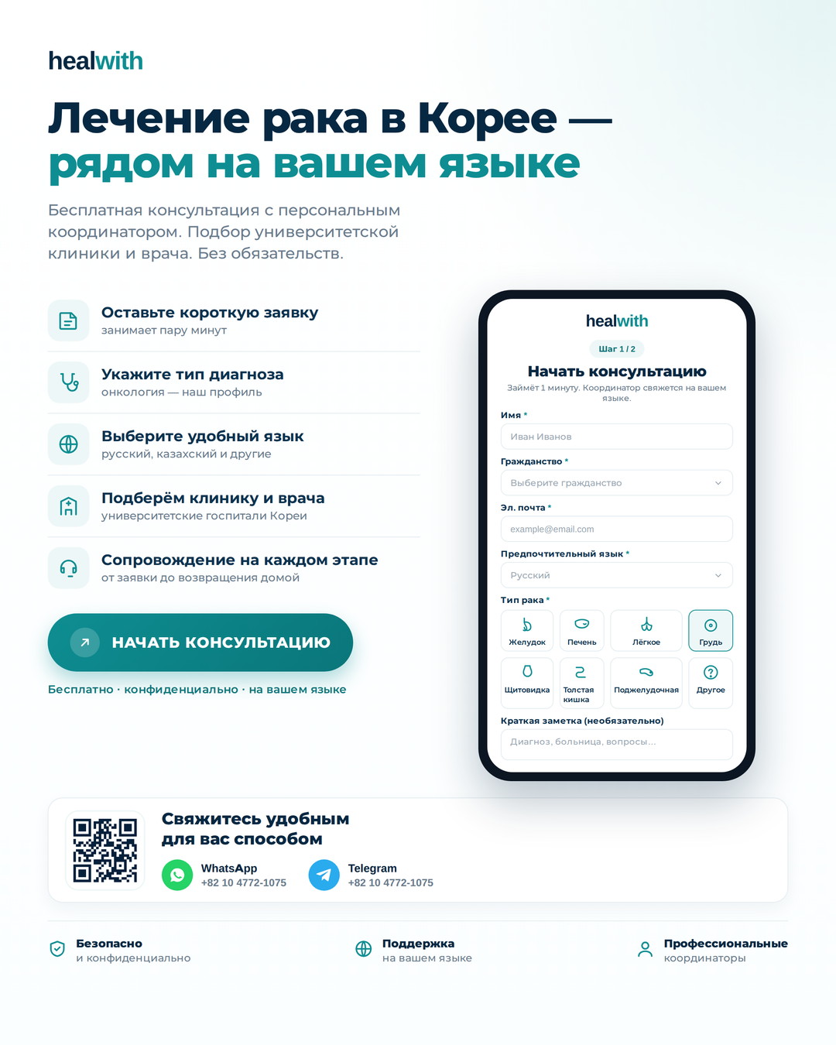
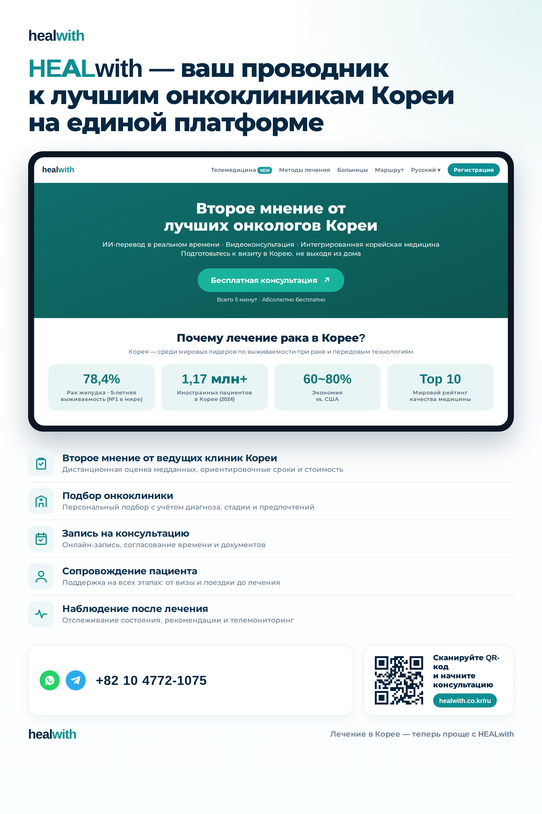
2부 · 2. 기타성과
홍보실적 및 파급효과
2026.07 제작 완료 (러시아어 · 카자흐어)
사회적 파급효과
· 구두 브로커 관행 대신 수수료·정산을
계약서로 명문화(15% · 20%)
· 귀국 후 현지 경과관찰 경로 확보
(UMIT MOU) 유치 후 방치 해소
· 의료해외진출법 16조가 정한 행위
(비대면 협진 허용)에 앞선 구축
홍보영상 · 러시아어
홍보영상 · 카자흐어
SNS 게시 소재
안내 포스터
온라인 마케팅 위탁계약 2026.07.16 체결 · 개발은 자체 수행해 외주 개발비 0원
▶ 사업비는 개발 용역이 아니라 홍보·인프라·현지 확장에 쓰였고, 플랫폼은 사업 종료 후에도 회사에 남습니다.

Slide 17
2부 · 2. 자체 중간평가
잘된 점 · 부진한 점 · 대책
잘된 점
· 플랫폼 개발이 계획 일정대로 완료
· 해외 파트너 15곳 접촉 → 4건 체결
부진한 점
· 정량지표 3개 모두 0
· 실환자 송출이 아직 발생하지 않음
문제점 · 애로사항
· 파트너가 방한 병원 실사 후 송출을 요구
· 현지 수요가 튀르키예·중국에 선점됨
자체 발전방안
· 8월 현지 검색광고로 직접 유입 병행
· 파트너 방한 병원 투어 8월 중 실시
▶ 부진 원인은 기능 미비가 아니라 현지 신뢰 확보에 걸리는 시간이며, 대책은 광고와 실사 투어입니다.

Slide 18
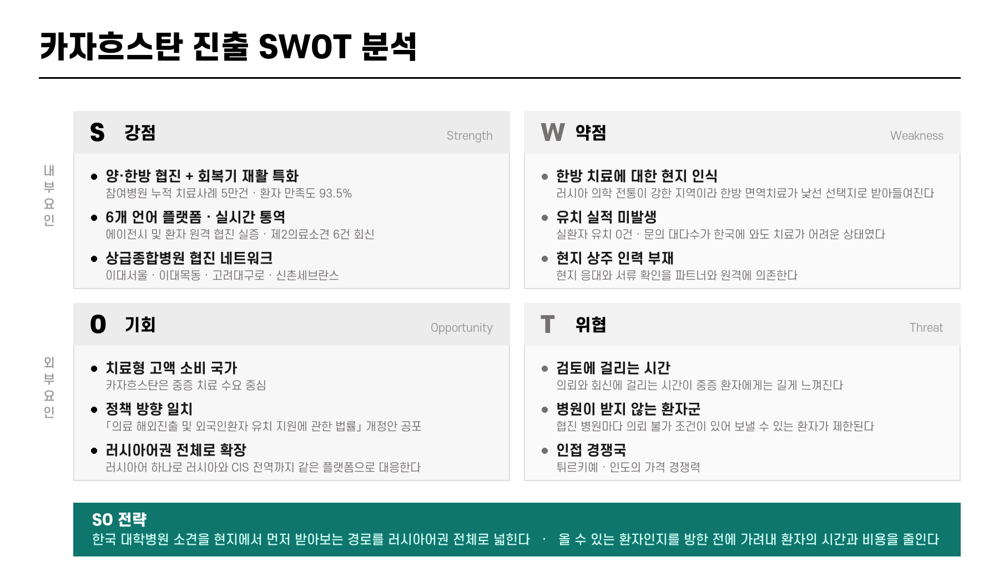
2부 · 3. 수익모델
사업진출 SWOT 분석
카자흐스탄 시장 · 2026-08 기준

Slide 19
2부 · 3. 수익모델
수익모델 및 매출계획
현장 협의로 확정된 수수료 조건 반영
수익 모델
① 유치 수수료 상급 종합병원 진료 15% · 검진 20% · 협력 병·의원 별도 협의
외국인 환자를 유치할 경우 병원으로부터 수수료가 발생합니다. 지금 유일한 매출원입니다.
② 플랫폼 이용료 월 구독형 비즈니스 모델 확장 (지금은 받지 않음)
제휴 의료기관에 필요한 편의 기능을 더해 수익성을 넓힙니다. 유료화 여부는 2027년 판단.
현장 협의로 확정된 조건
· 에이전시 지급 수수료 15% (MedicaTour 계약) · 20% (MedVoyage)
· 지급은 「치료를 실제로 받은 환자」에 한정
· 환자는 병원에 직접 결제, 본로이 마진 없음
연도 | 2026 | 2027 | 2028 | 2029 | 2030
유치 목표(건) | 12 | 30 | 60 | 100 | 150
매출 계획 | - | 1.8억 | 3.5억 | 6억 | 10억
2027년 손익분기점 도달 전제
▶ 당초 계획 대비 변경 없음. 보험사 채널(러시아 Madanes)이 신규 유입 경로로 추가됐습니다.

Slide 20
3. 사업비 집행 중간정산

Slide 21
3부
비목별 집행 내역
증빙 원본 보유: 세금계산서·영수증·계약서 · 2026-08-19 기준
비목 | 일자 | 집행 내역 | 집행액 | 증빙
일반수용비 (홍보비) | 07.16 | 온라인 마케팅 위탁 (홍보영상 2편·SNS 소재 제작) | 7,700,000 원 | 위탁계약서 · 세금계산서 · 비교견적 · 계좌이체 승인공문
운영비 (앱 배포) | 07.24 | Apple 개발자 프로그램 1년 | 117,273 원 | 온라인 매출전표
운영비 (서버·DB) | 07.23 | Vercel Pro (호스팅) 1개월 | $22.00 | 인보이스 · 영수증
운영비 (서버·DB) | 07.24 | Supabase Pro (데이터베이스) 1개월 | $27.50 | 인보이스 · 영수증
운영비 (영상) | 07.28 | LiveKit (원격협진 영상) | $6.36 | 청구서 · 영수증
소모품비 | 07.30 | 참여병원 2곳 프린터 토너 (면력한방·신촌면력한방) | 확정 대기 | 거래명세서
합계 |  | 보조금 예산 70,000천원 대비 집행률 약 11.2% | 7,829,000 원 + US$55.86 | 잔액 약 62,171천원
※ 과세사업자는 부가가치세를 뺀 공급가액만 집행액으로 잡습니다(집행지침). 해외 결제분(US$55.86)은 카드 청구 원화 확정 후 합산하며, 소모품비 확정액·자부담 현물은 정산 시 조정됩니다.
▶ 개발을 자체 수행해 외주비가 없었고, 집행은 홍보·인프라·소모품에 집중되어 있습니다.

Slide 22
4. 원격협진 솔루션 개발 · 고도화

Slide 23
4부 · 2. 개발 추진현황
항목별 추진현황
SW 개발 생명주기 단계별 · 계획일정 대비
단계 | 업무내용 | 계획일정 | 추진일정 | 지연
분석 | 현황분석 · GAP분석 · 요구사항 도출 | 4월 | 4월 완료 | 없음
설계 | 인터페이스 · 데이터 · 프로그램 · 시험 설계 | 4~5월 | 5월 완료 | 없음
개발 | 개발 및 구축 (6개 언어·원격협진·AI 상담·백오피스) | 6~7월 | 7월 완료 | 없음
시험 | 통합·시스템 시험 (자동검사 상시 가동) | 7월 | 7월 완료 · 상시 운영 | 없음
운영 | 운영환경 준비 · 설치 및 인도 · 운영 및 통제 | 7~11월 | 7월 개시 · 운영 중 | 없음
▶ 개발 단계는 전 항목 계획대로 완료. 현재는 「운영 및 통제」 단계입니다.
※ 미진사유 발생 항목 없음. 참여인력·투입 MD 내역은 보고서 본문에 별도 첨부.

Slide 24
2부 · 4. 향후 계획
정책 방향과 우리 서비스의 위치
현행법 안에서 운영 중이며, 정책은 같은 방향으로 넓어지고 있습니다
지금 운영 중
의료해외진출법 제16조
외국인환자 사전ㆍ사후관리 (상담·교육)
2026. 7. 30 발주
KHIDI 「비대면진료 기반
사전·사후관리 표준 운영체계」
2027. 5. 27 범위 확대
제16조의2 신설: 비대면 진료
진단ㆍ처방까지 · 의원급·병원급
세 가지가 같은 방향을 가리킵니다
· 의료해외진출법 제16조는 유치의료기관 소속 의료진이 국외 의료인에게 「의료지식ㆍ기술 지원」과 「환자 건강ㆍ질병 상담ㆍ교육」을 하도록 이미 허용합니다. 조문 제목이 「외국인환자 사전ㆍ사후관리」로 우리 사업명과 같습니다
· 진흥원이 2026-07-30 발주한 표준 운영체계의 이름이 「사전·사후관리」로 우리 성과지표와 같은 영역입니다. 국가 표준이 만들어지는 자리에 이미 같은 구조로 서 있습니다
· 「누가·언제·어떤 방식으로 상담했는지」가 기록으로 남는 구조라, 표준 운영체계가 확정되면 그대로 맞춰 넣을 수 있습니다
▶ 제도가 넓어질 때 새로 만들 것이 아니라, 이미 돌아가는 것을 그대로 확산하면 되는 위치에 있습니다.

Slide 25
2부 · 4 / 4부
개선 및 향후 추진계획
중간보고 이후 사업종료(11월)까지
시기 | 핵심 과제 | 목표 / 산출
8월 | 현지 검색광고 개시(카자흐·러시아어) + 파트너 방한 병원 실사 투어 | 첫 유치 확정 발생 · 사전상담 실건수 축적
9월 | 사전상담 → 유치 → 수술(협진 대학병원) → 한방 재활 연계 본격 가동 | 유치 건수 누적 · 상담 완료 처리 정착
10월 | 사후관리 케이던스 실환자 적용 + 만족도 설문 수집 / UMIT 현지 경과관찰 개시 | 사후관리 건수 · 만족도 점수 측정 개시
11월 | 성과평가 · 최종보고 · 2027년 확장 계획 확정 | 최종 성과지표 확정 · 차년도 사업화
▶ 잔여 보조금(약 6,288만원)은 현지 광고·파트너 실사 초청·인건비·국외여비에 집중 투입합니다.

Slide 26
질의응답 대비
예상 질문과 답변
미리 준비한 답만 적었습니다
예상 질문 | 답변
카자흐스탄 증가율이 상위 15개국 중 꼴찌인데, 왜 그 시장에 들어갔습니까? | 맞습니다. 1.5만 명·순위 13위·증가율 +4.9%로 최저입니다. 다만 같은 통계가 카자흐를 「내과·검진 중심」이라 적었고, 진흥원은 「치료형 고액 소비 국가」로 분류했습니다. 즉 중증(암)은 아직 연결 통로가 없어서 안 오는 것일 수 있습니다. 저희는 건수가 아니라 성격으로 승부하는 시장으로 보고 그 통로를 만드는 중입니다. ※ 다만 「수요 자체가 작다」는 반대 해석도 가능하며, 어느 쪽인지는 저희 상담 데이터로만 가려집니다.
유치 실적이 0인데 사업이 되고 있는 겁니까? | 사전상담·사후관리가 15건(목표 120건 대비 12.5%)이고 유치 확정·만족도는 0입니다. 숨기지 않겠습니다. 다만 집계 인프라는 완성돼 매일 자동으로 돌고 있고, 해외 파트너 15곳과 접촉해 4건을 체결했습니다. 남은 것은 실환자 송출이며 8월 광고와 파트너 방한 실사로 밀어붙이고 있습니다.
ICT라는데 다른 유치업체와 뭐가 다릅니까? | 성과를 저희가 세지 않고 시스템이 셉니다. 오늘 화면의 「0」도 저희가 쓴 숫자가 아니라 매일 자동 집계된 값입니다. 화상상담 15회·제2의료소견 6건이 그 기록이며, 테스트 데이터는 자동 제외됩니다.
▶ 불리한 통계는 먼저 꺼내고, 그다음 우리 판을 설명합니다.

Slide 27
정리하면
플랫폼과 파트너 계약은 완성됐고, 남은 것은 실환자 송출입니다.
개발은 계획대로 끝났고 해외 파트너 15곳과 접촉해 4건을 체결했습니다.
사전상담이 누적 15건(12.5%)으로 늘고 있고,
8월 광고 집행과 파트너 방한 실사로 유치 전환까지 밀어붙입니다.
구축 단계 종료 · 송출 개시 단계 진입

